Slide 1
生成式机器学习

Slide 2
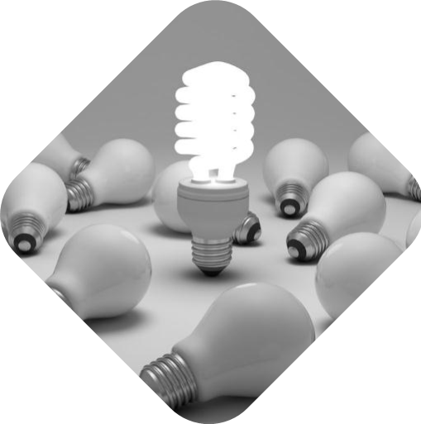
目录
Contents
一、简介
二、生成机器学习基础
三、浅层生成模型
四、深层生成模型
五、 Python 语言实践
六、总结

Slide 3
1
简介
Introduction

Slide 4
生成式机器学习是一个充满活力和创新的领域，不断推动着数据科学和机器学习的发展。让我们一起踏上这段令人激动的学习之旅，探索生成式学习的无限可能性！

Slide 5
2
生成机器学习基础

Slide 6
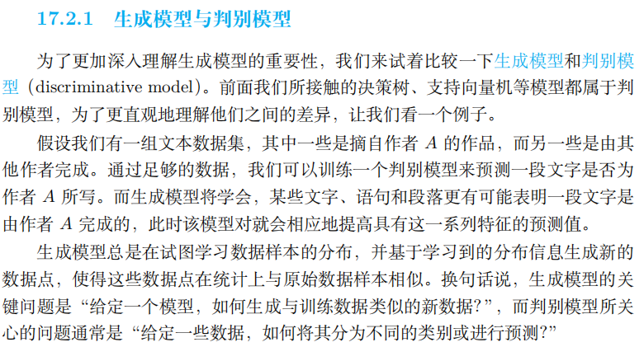

Slide 7
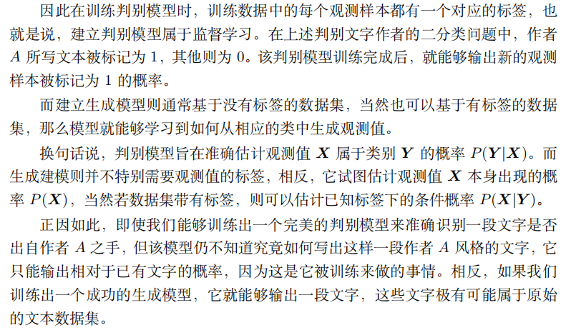

Slide 8
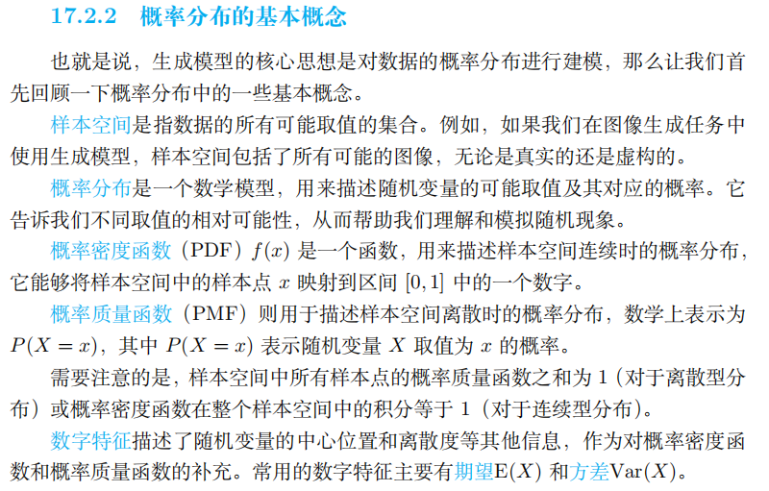
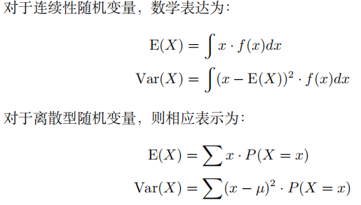

Slide 9
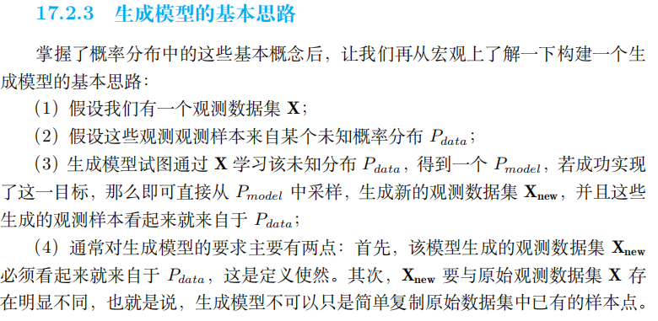

Slide 10
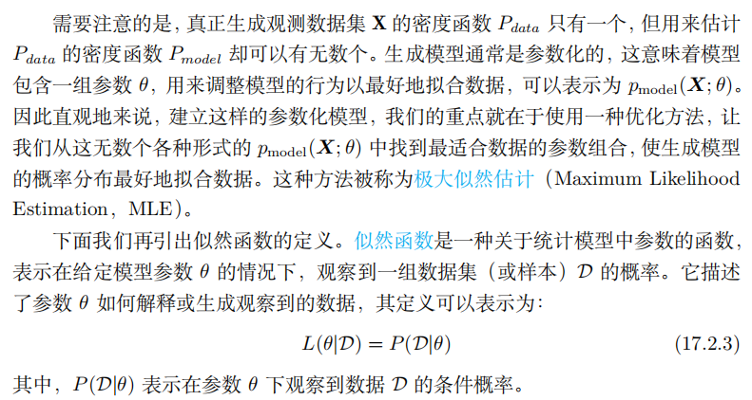

Slide 11
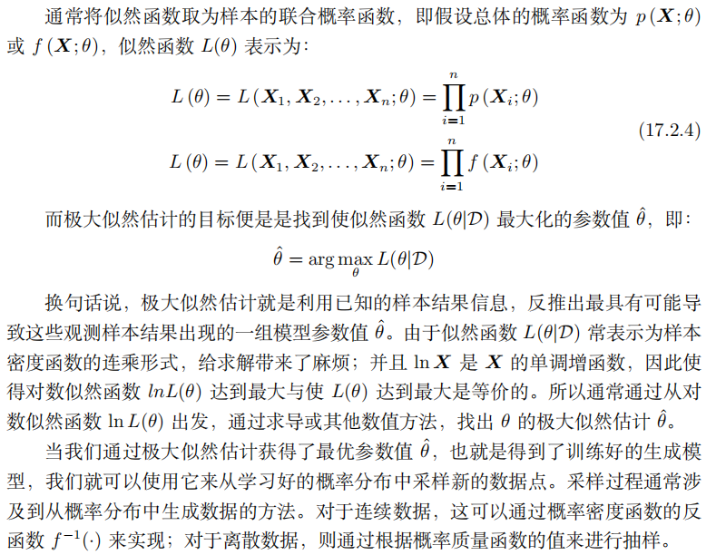

Slide 12
3
浅层生成模型

Slide 13
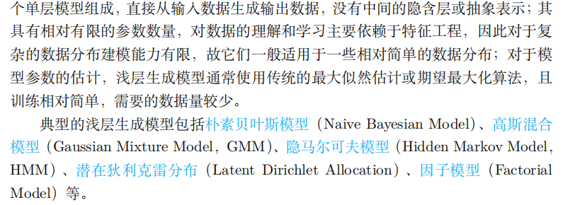

Slide 14
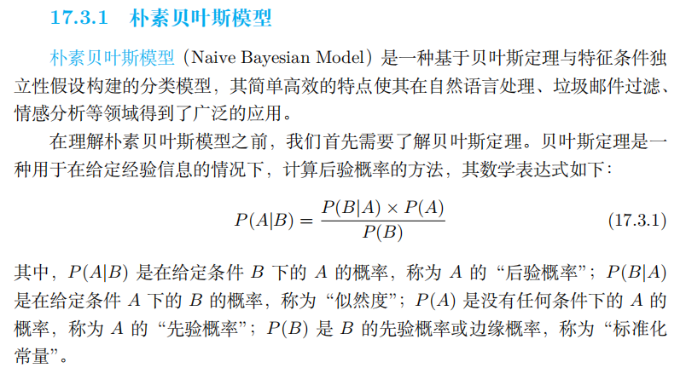

Slide 15
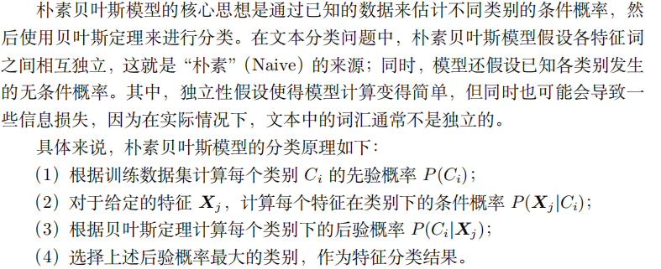

Slide 16
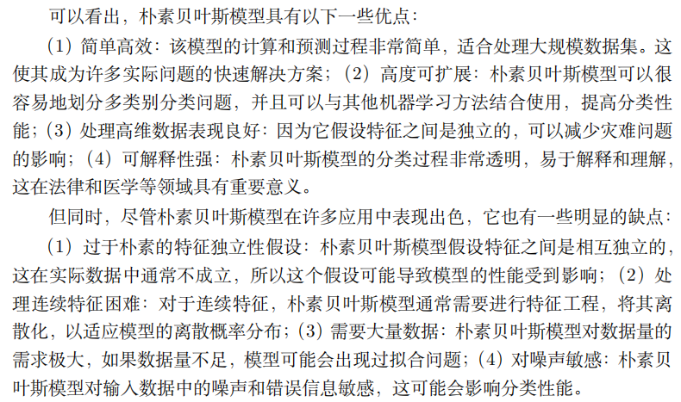

Slide 17
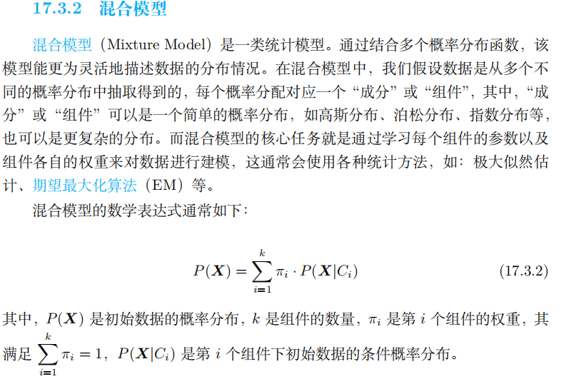

Slide 18
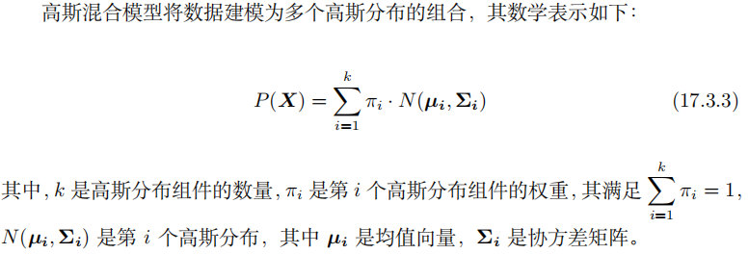

Slide 19
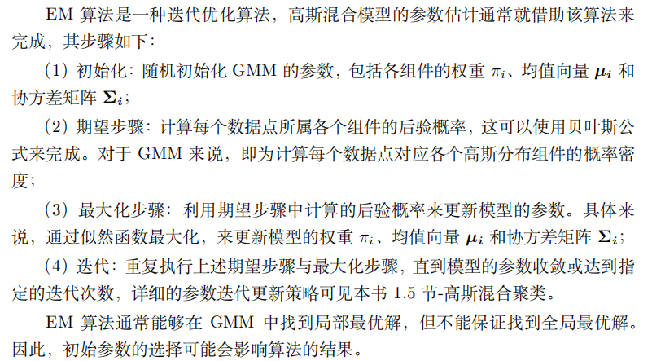

Slide 21
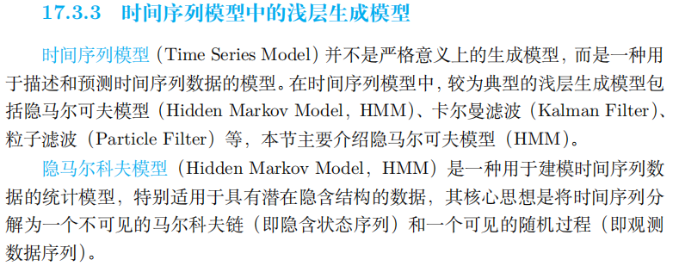

Slide 22
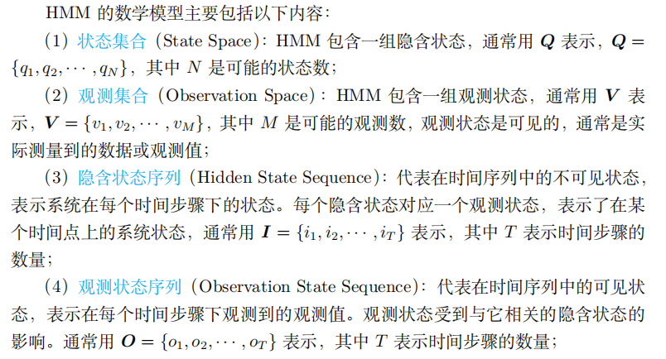

Slide 23
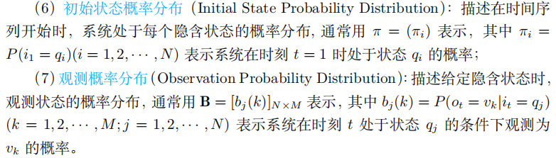

Slide 24
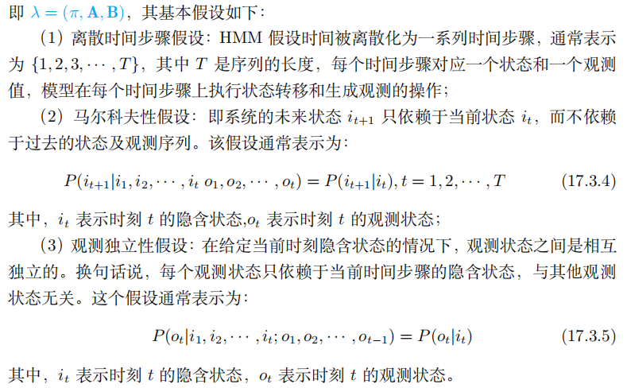

Slide 25
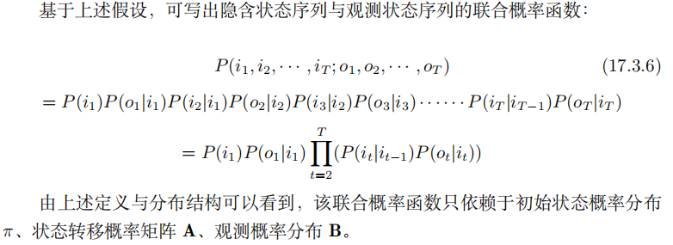

Slide 26
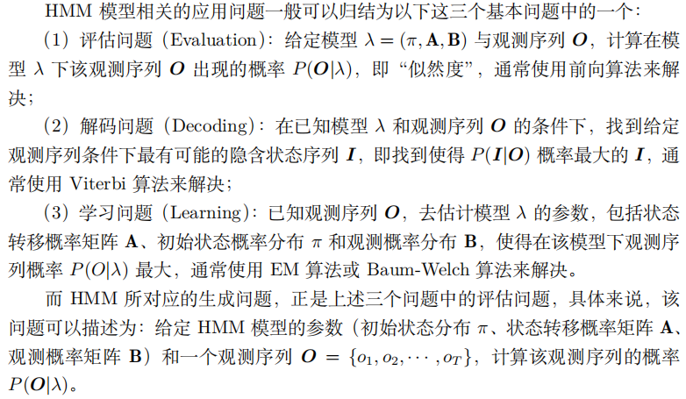

Slide 27
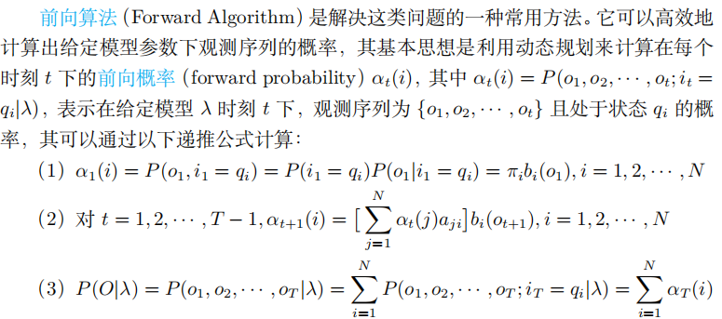

Slide 28
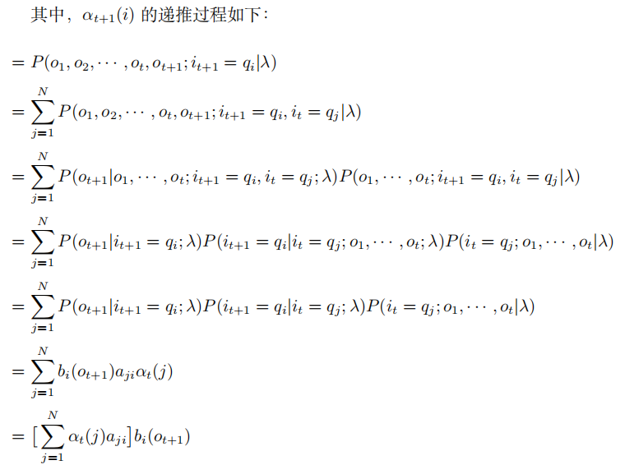

Slide 29
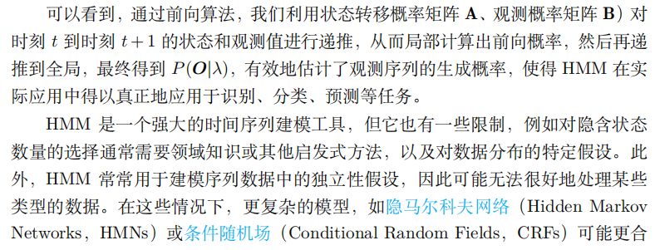

Slide 31
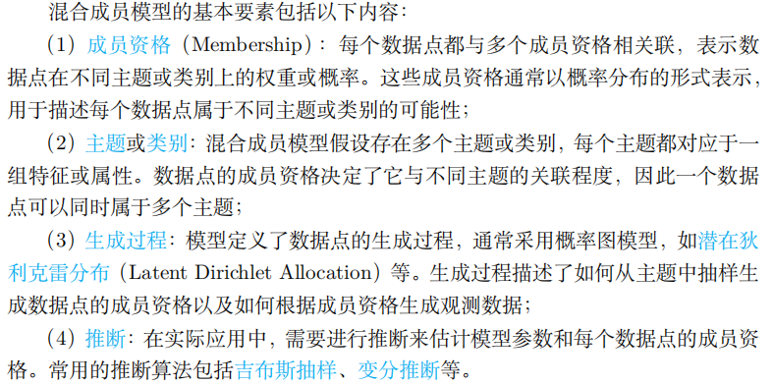

Slide 32
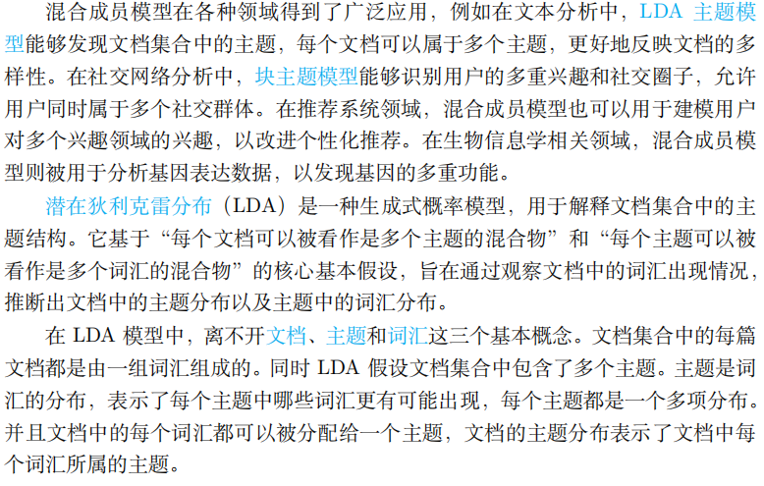

Slide 33
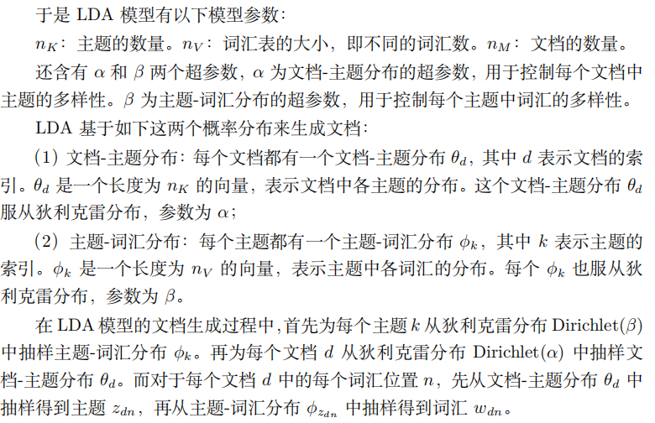

Slide 34
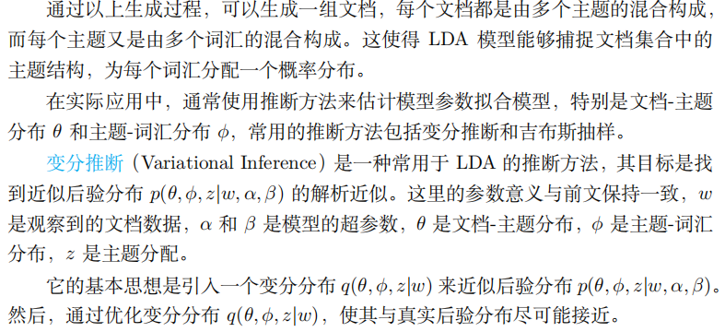
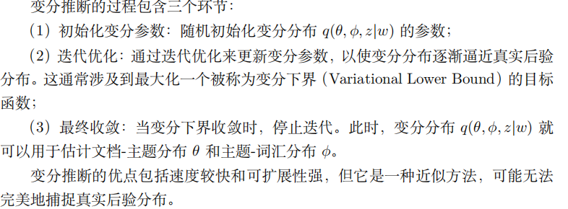

Slide 35
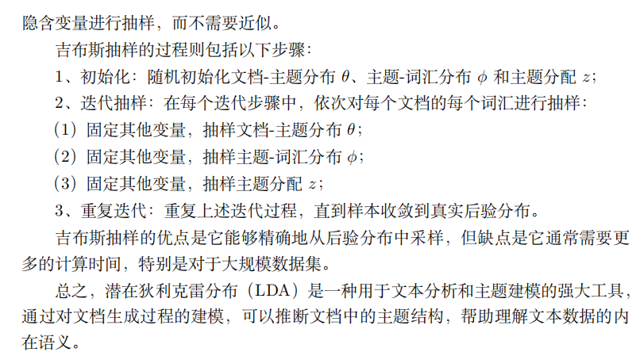

Slide 38
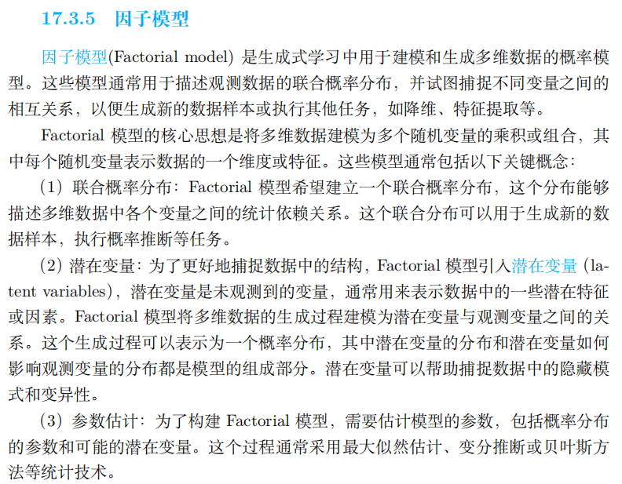

Slide 39
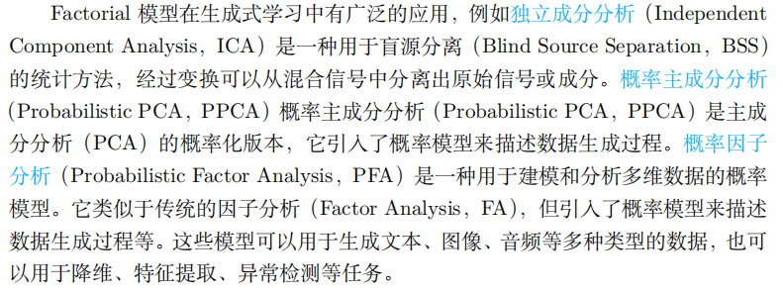

Slide 40
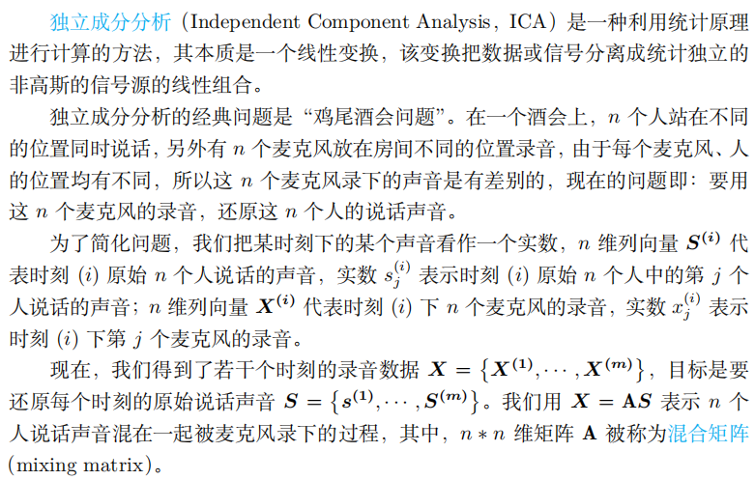

Slide 41
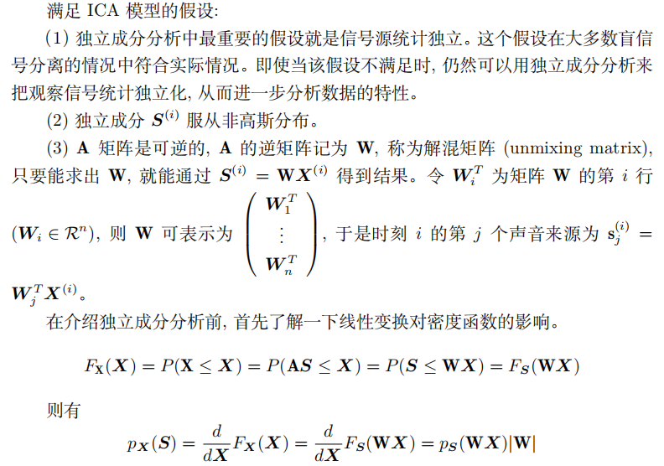

Slide 42
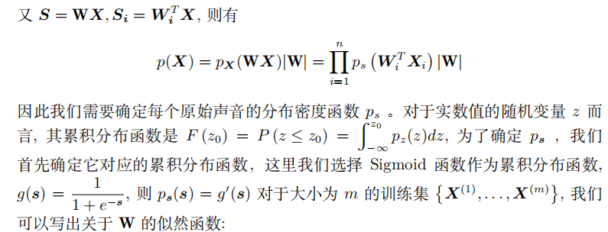

Slide 43
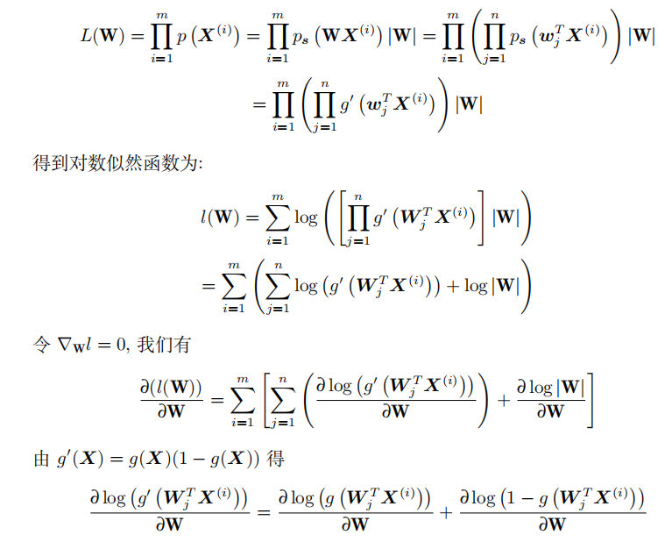

Slide 44
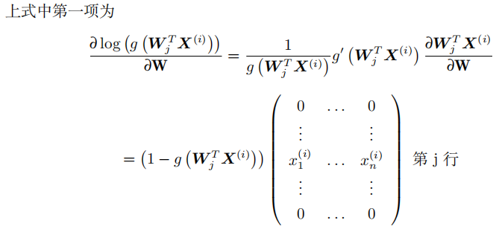
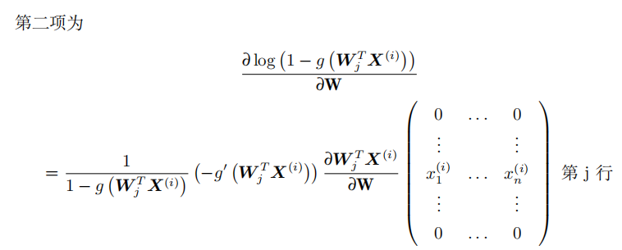

Slide 45
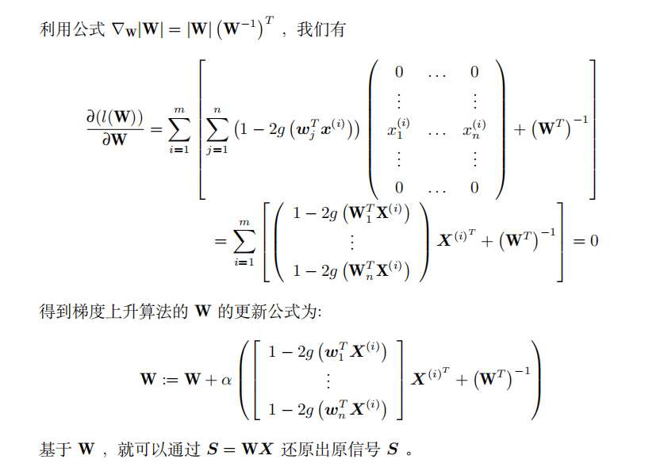

Slide 46
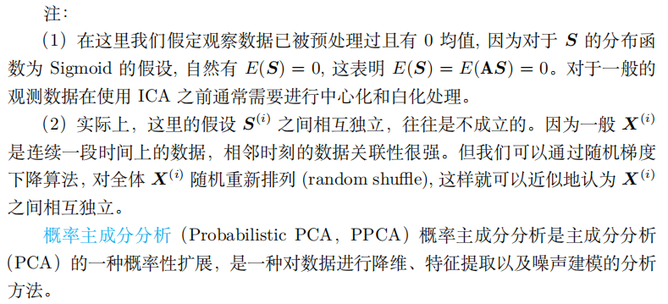

Slide 47
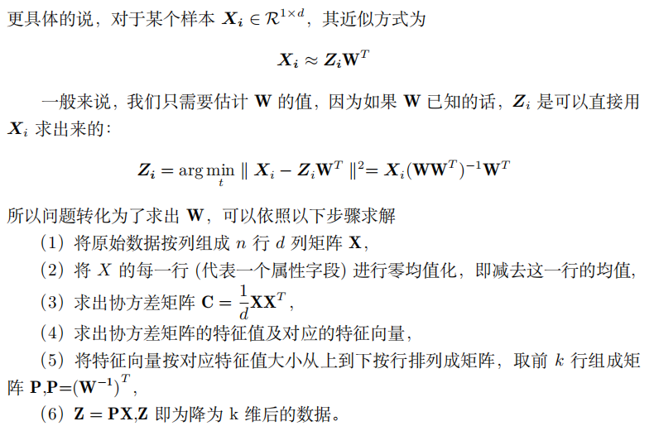

Slide 48
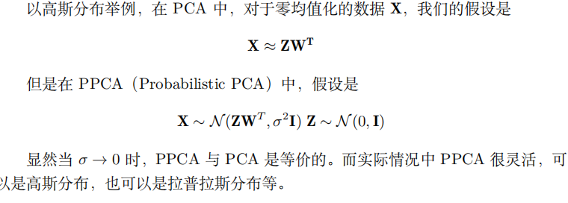

Slide 49
4
深层生成模型

Slide 51
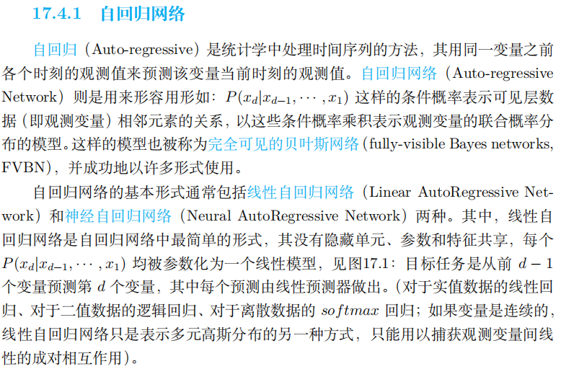

Slide 52
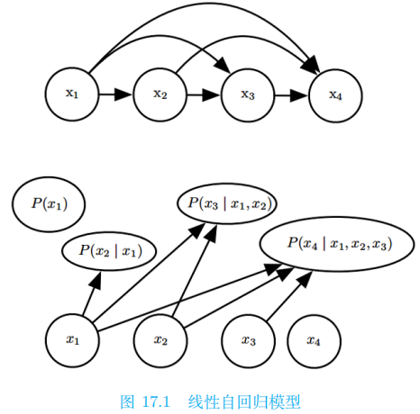
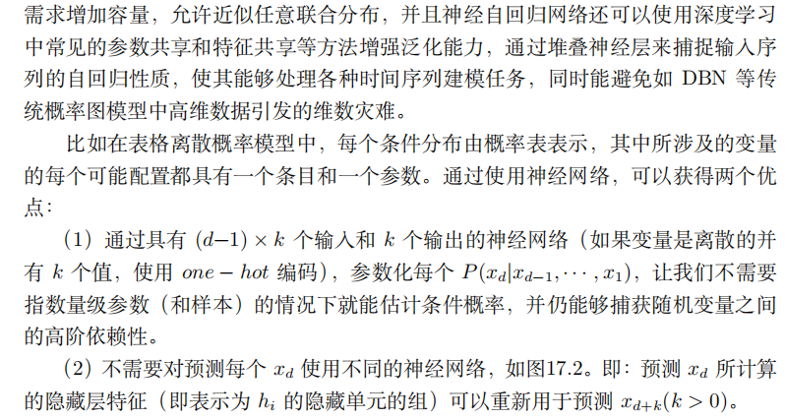
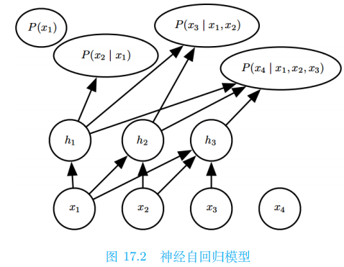

Slide 53
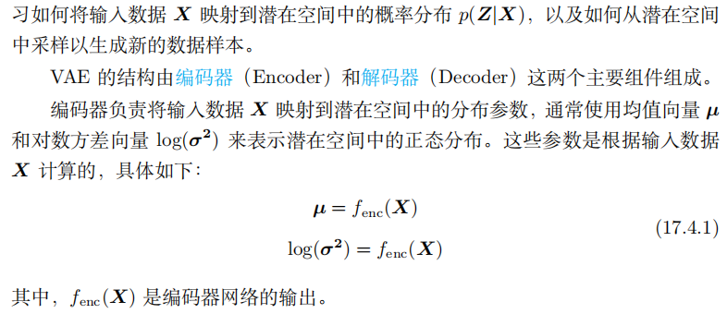

Slide 54
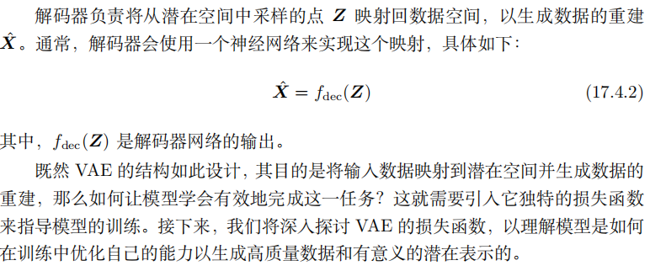

Slide 57
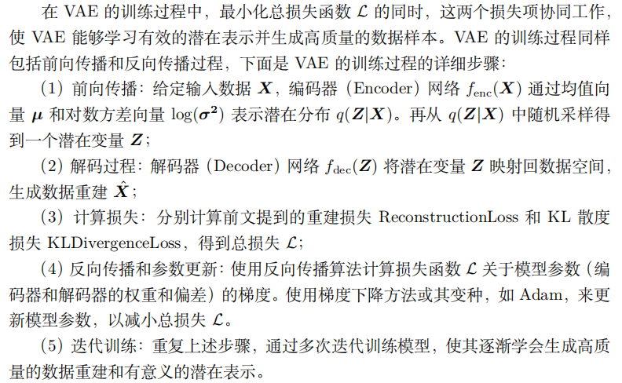

Slide 58
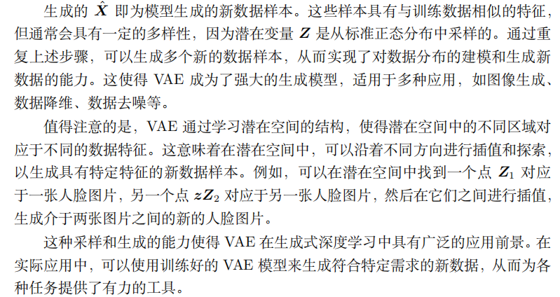

Slide 71
公式就变得简单了。所以只要确定了每个参数 αi 就得到了 X0 和 Xt 的关系，所以可以将一个原本清晰的图画变成一个模糊不清，甚至类似于噪声的图画，从而前向加噪的过程就完成了。

Slide 73
DDPM 在生成高质量图像和视频方面表现出色，特别是处理高分辨率、复杂纹理或结构的情况。DDPM 已经在计算机视觉、图像生成和视频生成领域得到了广泛的应用和认可，常被用于超分辨率图像生成、视频帧预测、图像合成等任务。这个模型代表了生成模型领域中的一个重要研究方向，吸引了众多研究者的关注和进一步的改进。

Slide 74
5
实践

Slide 88
这个示例演示了如何使用 ICA 模型进行盲源分离，分离混合信号中的独立成分。你也可以根据自己的数据和需求来修改代码以适应不同的应用场景。

Slide 115
再训练 DDPM 模型：

